Slide 1
ММП 2025/2026
Викладач Канцедал Георгій Олегович

Slide 2
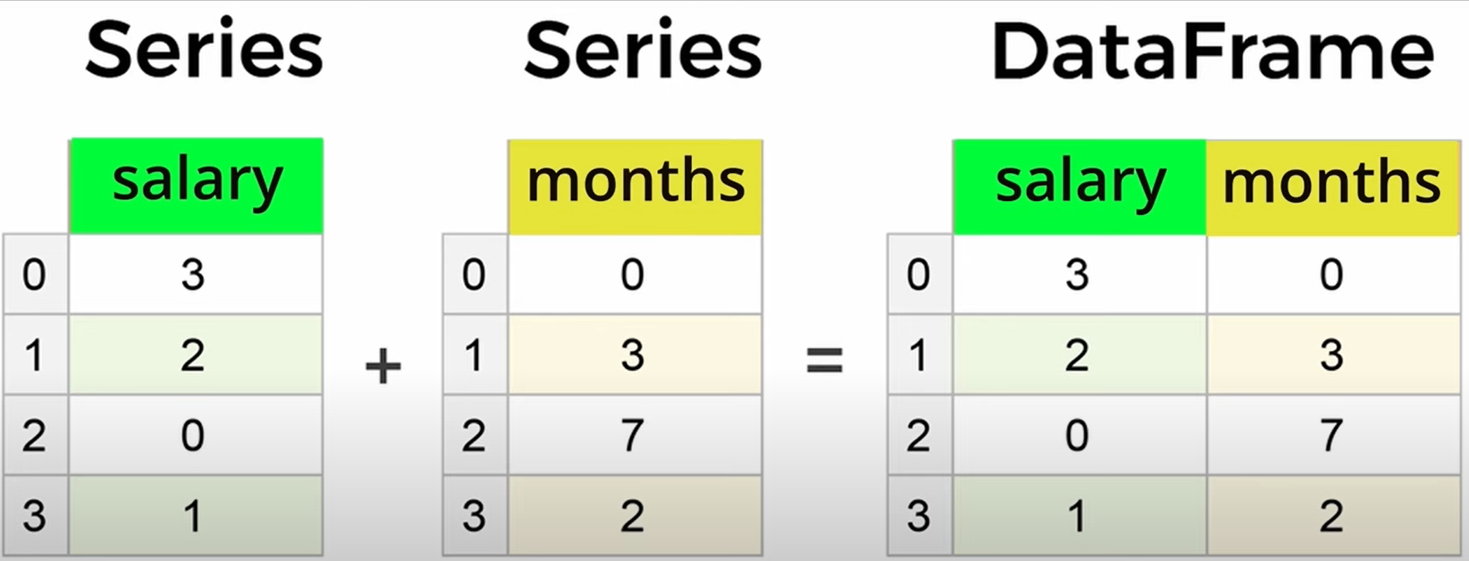
Дерево класів для організації своїх структур даних.
Бібліотека pandas у Python використовує дерево класів для організації своїх структур даних. Основними класами є:
pd.Series – це одномірний масив із мітками (індексами), схожий на стовпець у таблиці або на словник Python, де значення мають ключі (індекси).
pd.DataFrame – це двовимірна таблиця, що складається з кількох об'єктів Series.
pd.Index – клас, що використовується для управління індексами в Series і DataFrame.

Slide 3
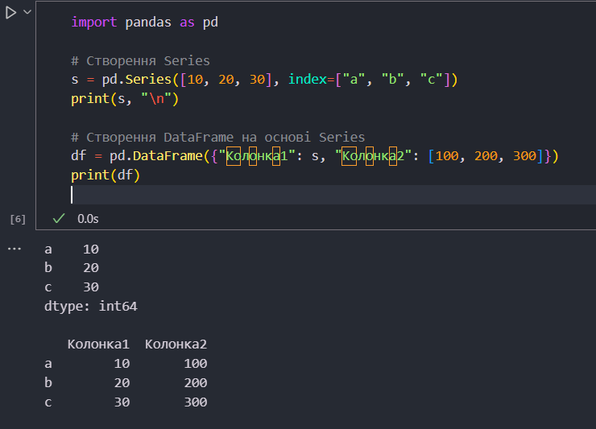
Приклад
Створим DataFrame
Series є базовою одиницею DataFrame. Кожен стовпець DataFrame – це Series.
Index є частиною Series та DataFrame, допомагаючи отримувати доступ до даних.

Slide 4
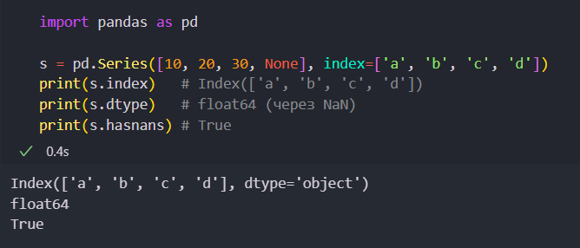
Розглянем властивості pd.Series та pd.DataFrame
Series – це одномірний об'єкт, схожий на список або словник.
Властивість Опис
s.index Повертає індекси Series
s.values Масив значень Series
s.dtype Тип даних у Series
s.size Кількість елементів
s.shape Розмірність ((n,) для Series)
s.name Ім'я Series
s.isna() Повертає True для пропущених значень
s.hasnans True, якщо є NaN
s.nunique() Кількість унікальних значень
s.empty True, якщо Series порожній

Slide 5
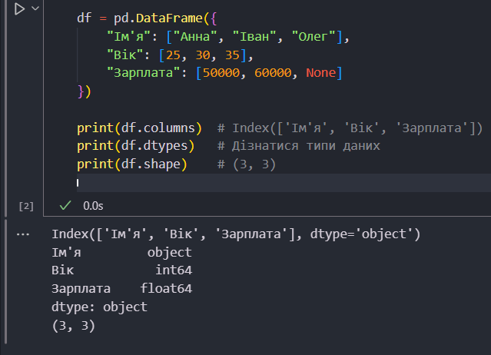
Розглянем властивості pd.Series та pd.DataFrame
DataFrame – це двовимірна таблиця (сукупність Series).
Властивість Опис
df.index Індекси рядків
df.columns Імена стовпців
df.dtypes Типи даних у кожному стовпці
df.values Масив значень (numpy.ndarray)
df.shape Розмірність (рядки, стовпці)
df.size Загальна кількість елементів (рядки × стовпці)
df.T Транспонування (поміняти місцями рядки та стовпці)
df.isna() Повертає True для NaN
df.empty True, якщо DataFrame порожній

Slide 6
Висновок
Series – це 1D-структура (один стовпець), DataFrame – 2D (таблиця).
Багато властивостей схожі (index, values, size).
У DataFrame є columns, а в Series – name.

Slide 7
Функції швидкого аналізу
Функція describe() в pandas для швидкого аналізу даних
Функція df.describe() дозволяє швидко отримати основні статистичні характеристики числових даних у DataFrame. Вона обчислює такі показники:
count – кількість значень (без NaN),
mean – середнє значення,
std – стандартне відхилення,
min – мінімальне значення,
25%, 50% (медіана), 75% – квартилі,
max – максимальне значення.

Slide 8
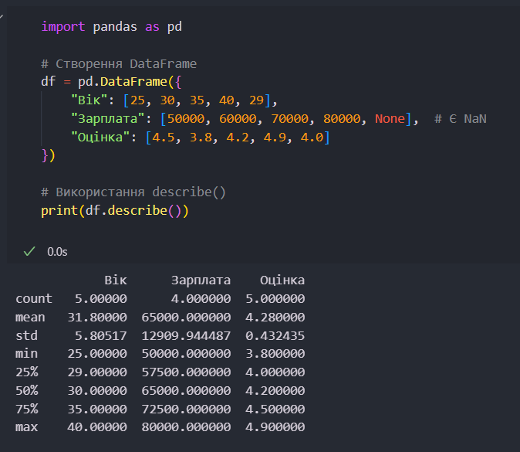
Приклад використання describe()

Slide 9
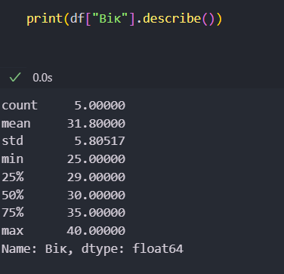
Особливості describe()
Особливості describe()
Працює лише з числовими даними (типи int і float).
Щоб включити об'єктні (str) або категорійні дані, використовуйте df.describe(include="all").

Slide 10
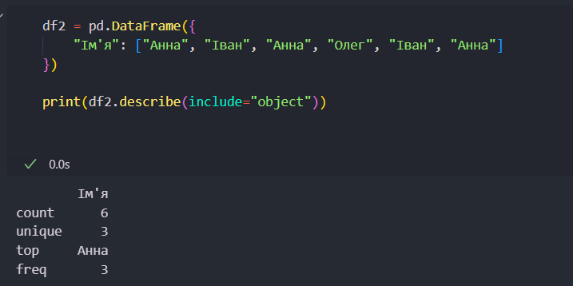
Огляд describe() для рядкових даних
Якщо DataFrame містить текстові (категорійні) дані, то describe() поверне:
count – кількість значень (без NaN),
unique – кількість унікальних значень,
top – найчастіше значення,
freq – частота цього значення.

Slide 11
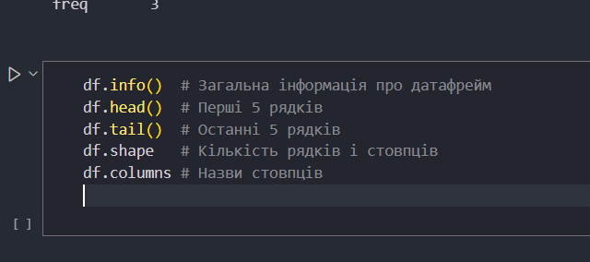
Для швидкого аналізу датафрейму в Data Science використовуються такі функції:
Огляд структури даних

Slide 12
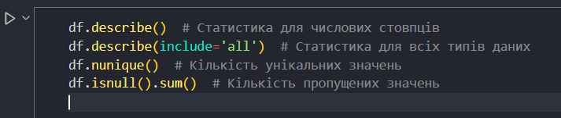

Основні статистики

Slide 13
Фільтрація даних у pandas
У pandas є кілька потужних способів фільтрації даних у DataFrame:
Фільтрація через логічні умови (>, <, ==, !=, isin() тощо)
Метод filter() – використовується для вибору колонок або рядків за назвою
Метод query() – дозволяє застосовувати SQL-подібні запити

Slide 14
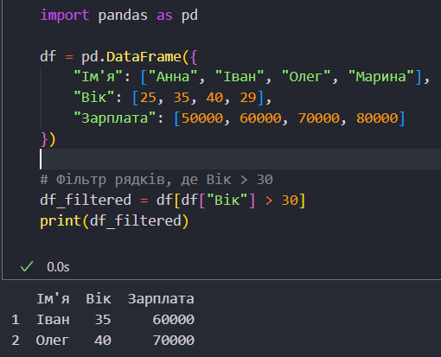
Фільтрація через логічні умови
Можна використовувати логічні оператори (>, <, ==, !=) для відбору рядків.
Приклад: Вибрати всі рядки, де Вік > 30

Slide 15
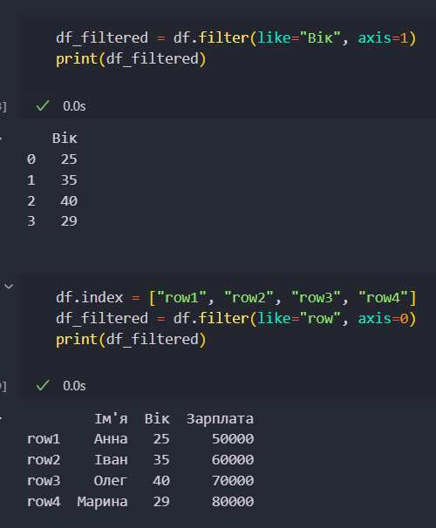
Метод filter(like=…) – фільтрація за частиною назви
Метод filter() використовується для вибору колонок або рядків за збігом у назві.
Приклад: Вибрати всі колонки, які містять слово "Вік«
Приклад: Вибрати рядки за індексом

Slide 16
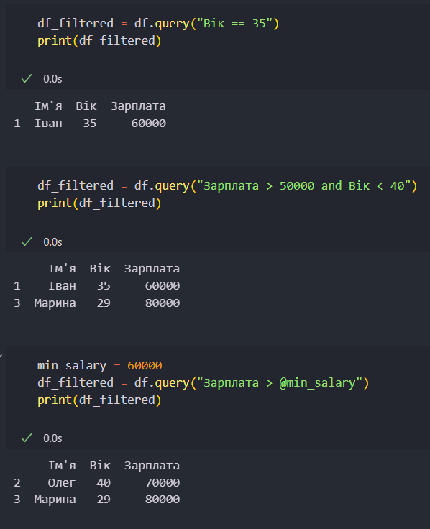
Метод query() – SQL-подібна фільтрація
Метод query() дозволяє фільтрувати дані, використовуючи рядкові умови, схожі на SQL.

Slide 17
Збереження та зчитування даних у pandas
У pandas є різні способи збереження та зчитування файлів, але іноді вони можуть спричиняти проблеми з пам’яттю, особливо при роботі з великими наборами даних. Давайте розглянемо це детальніше.

Slide 18



Збереження даних. Збереження у CSV
Збереження у CSV
index=False вимикає запис індексів у файл, що зменшує розмір файлу.
Збереження у Excel
Працює повільніше за CSV, але підтримує кілька листів.
Збереження у Parquet (економить пам’ять)
Формат Parquet значно ефективніший, ніж CSV, бо зберігає дані у стиснутому вигляді.

Slide 19
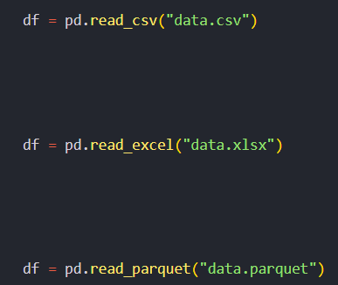
Зчитування даних
Зчитування CSV
Може займати багато пам’яті, бо всі колонки читаються як object або float64.
Зчитування Excel
Використовує більше пам’яті та працює повільніше за CSV.
Зчитування Parquet (ефективно)
Найкращий варіант для великих файлів, бо займає менше RAM.

Slide 20
Оптимізація пам’яті при зчитуванні
Визначення типів даних (dtype)
Коли pandas зчитує CSV, він може автоматично використовувати float64, що займає багато пам’яті. Замість цього можна вказати dtype:
int32 замість int64 економить пам’ять.
category замість object пришвидшує обробку текстових даних.

Slide 21
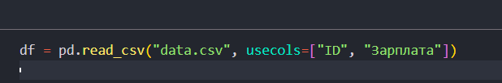
Оптимізація пам’яті при зчитуванні
Використання usecols (завантажувати не всі колонки)
Якщо потрібні лише певні колонки, можна використовувати usecols:
Економить RAM, бо не завантажує непотрібні колонки.

Slide 22
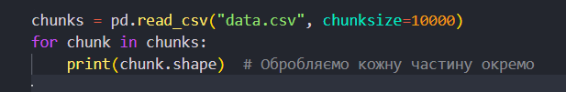
Оптимізація пам’яті при зчитуванні
Використання chunksize (потокове зчитування)
Якщо файл великий, можна зчитувати його частинами:
Це не перевантажує оперативну пам’ять.

Slide 23

Оптимізація пам’яті при зчитуванні
Використання low_memory=True (оптимізація RAM)
За замовчуванням pandas намагається вгадати типи даних, що може спричинити проблеми з пам’яттю.
Це дозволяє pandas завантажити дані одразу правильно.

Slide 24
Підсумовуючи
Якщо у вас великі файли, уникайте CSV та використовуйте Parquet або зчитуйте дані частинами. Оптимізація типів даних (dtype, category) значно зменшує RAM-навантаження.

Slide 25
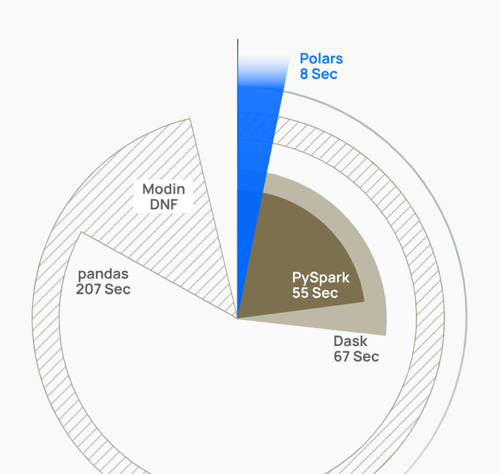
Розглянем в порівнянні

Slide 26
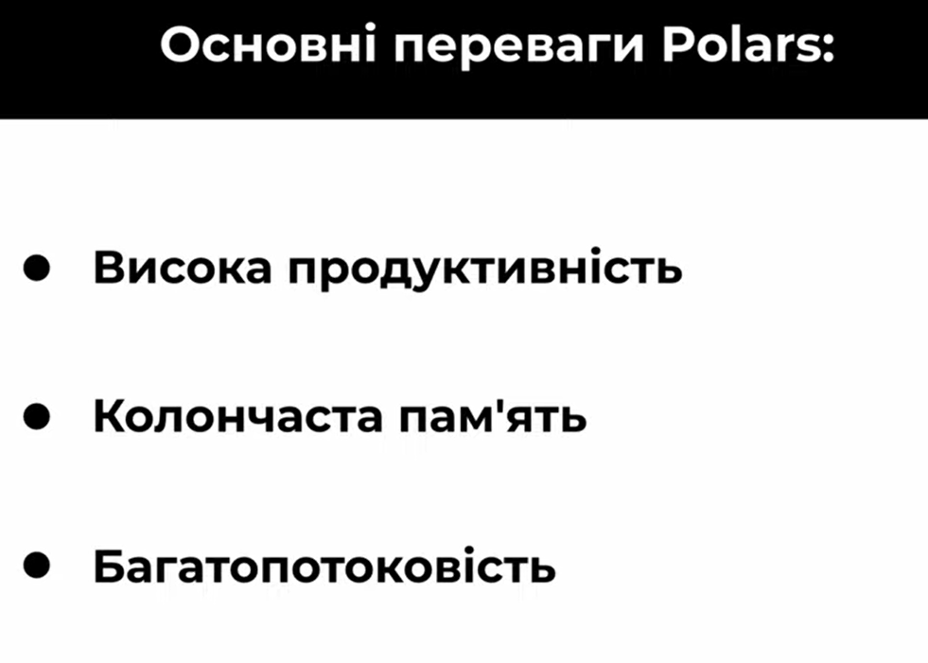
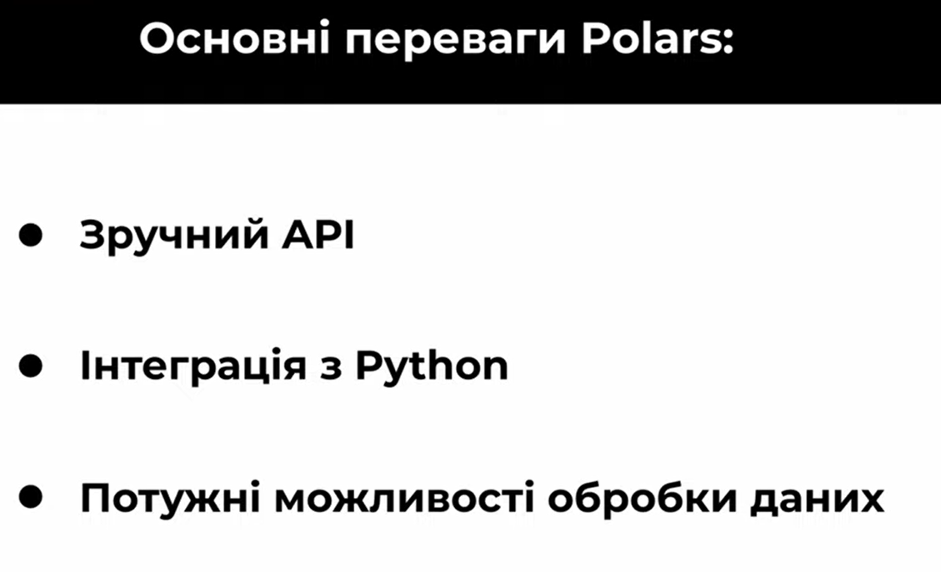

Slide 27
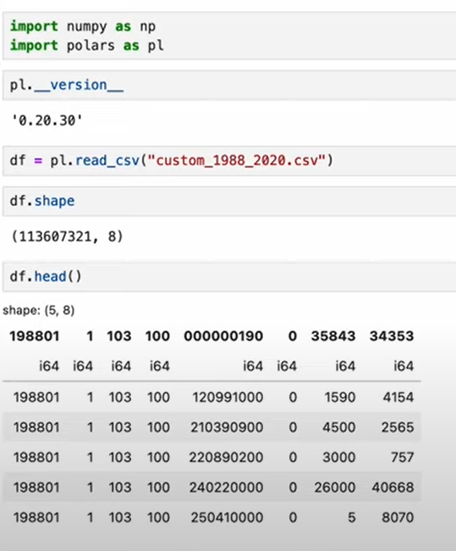
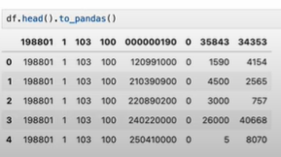
Почнемо огляд та подальше порівняння (звертаємо увагу на масштаб датасетів)

Slide 28
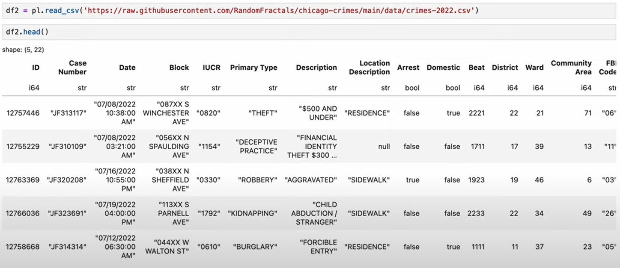
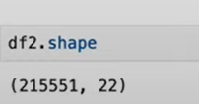
Завантажим ще

Slide 29
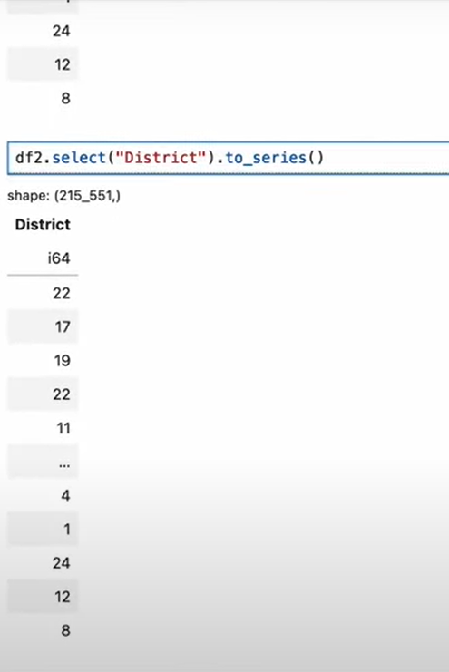
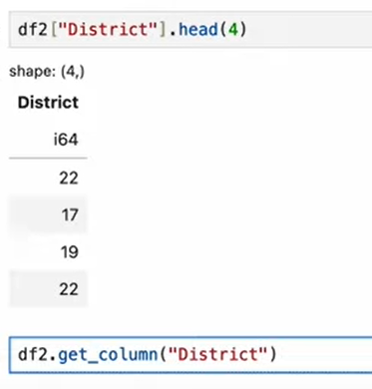
Попрацюємо

Slide 30
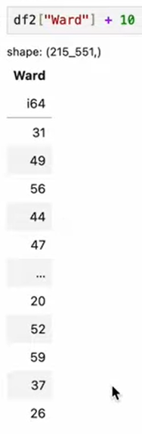
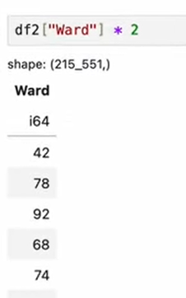
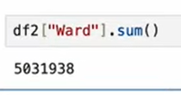
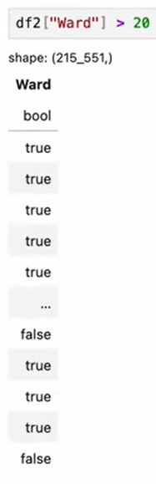
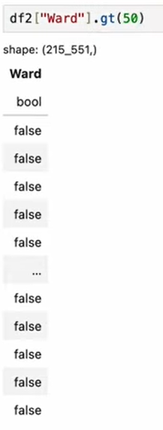
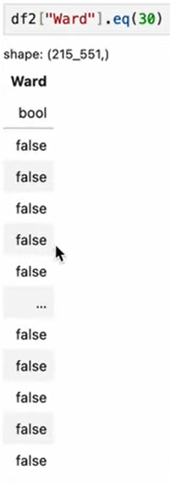

Арифметичні операцї

Slide 31
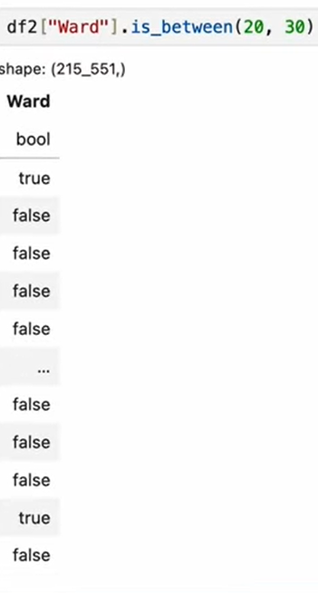
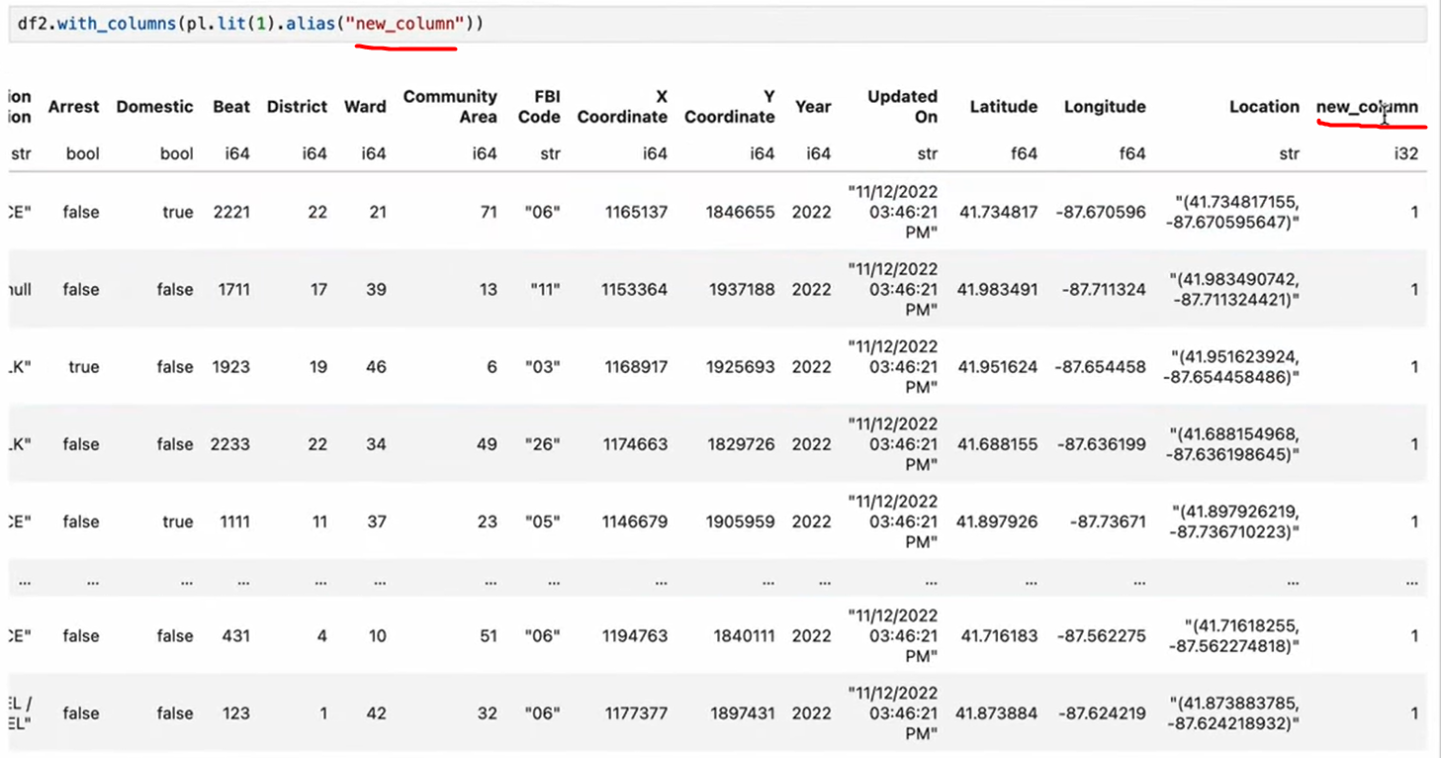

Slide 32
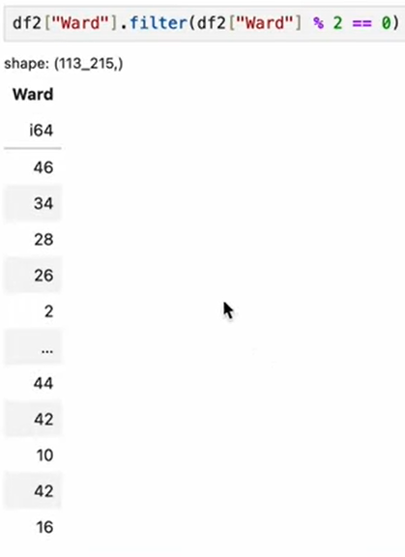
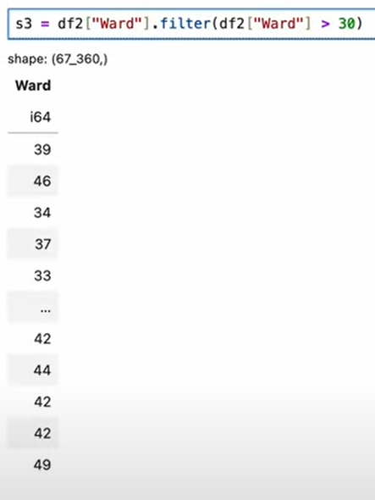

Slide 33
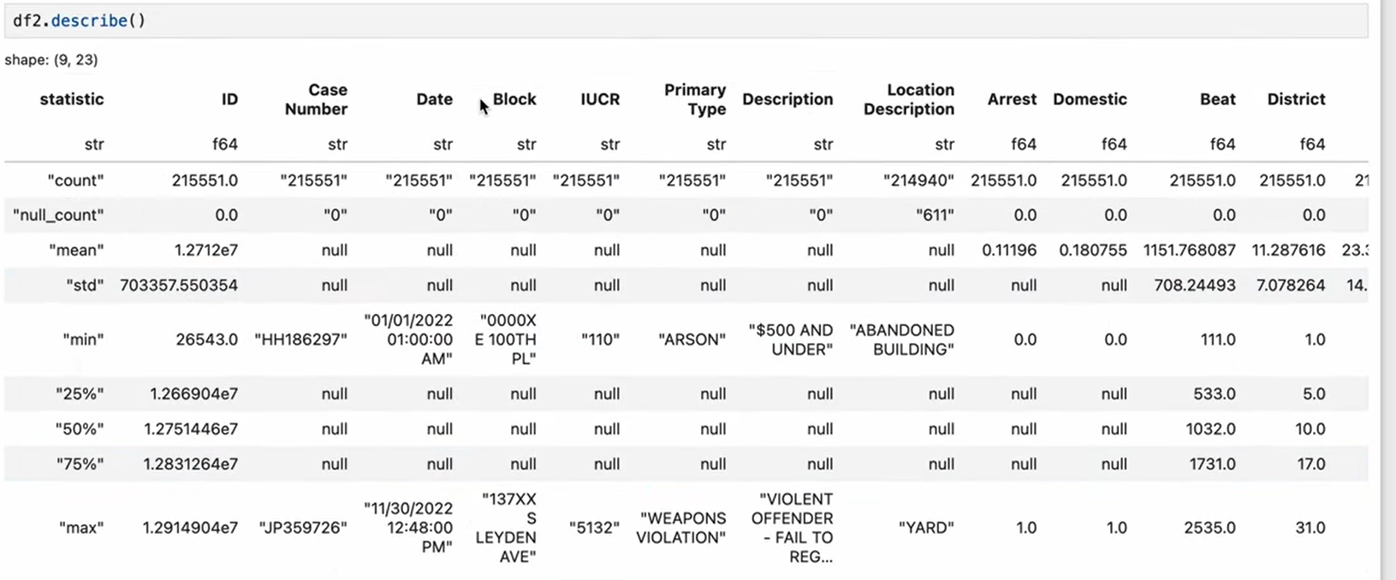

Slide 34
Загалом багато подібності між даними бібліотеками
Але давайте розглянем які переваги має Polars більше детально, а саме в порівнянні в часі

Slide 35
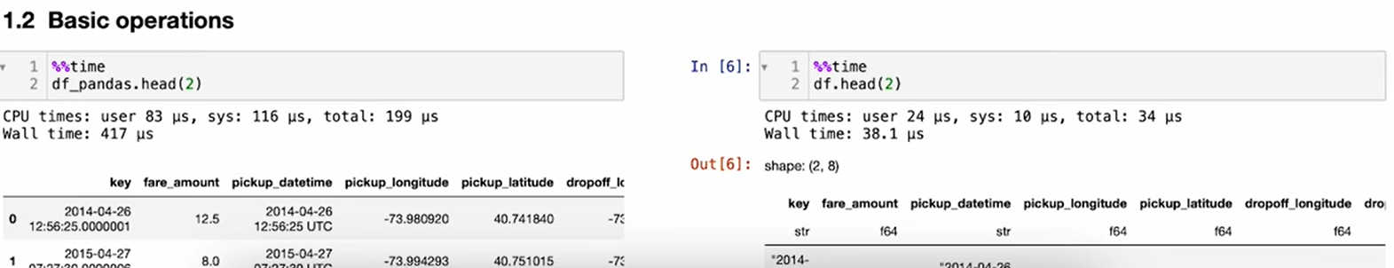
Увагу на час виконання

Slide 36
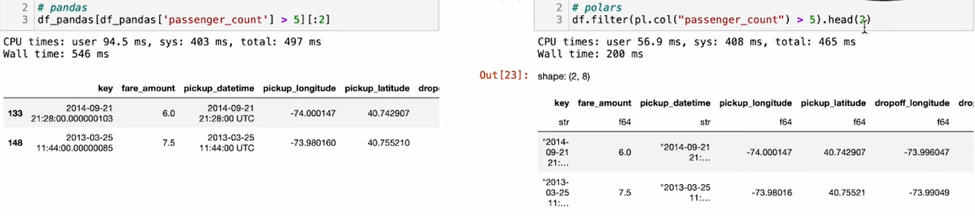
Увагу на час виконання

Slide 37
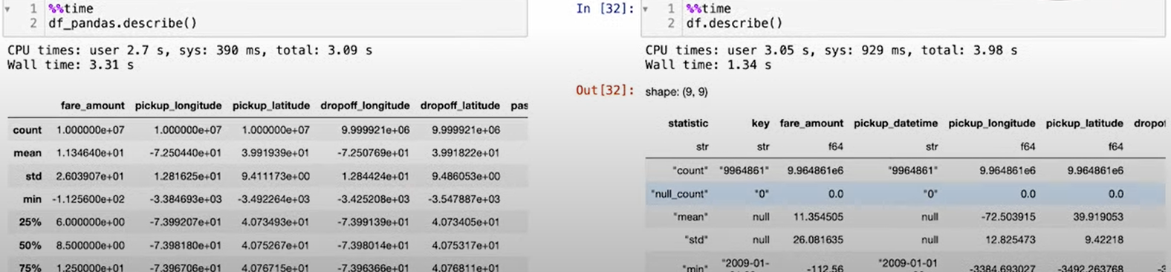
Увагу на час виконання

